Slide 1
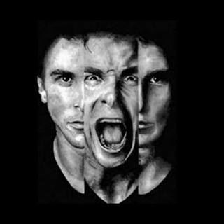


Un exposé sur la « Schizophrénie »
préparation et présentation:
AbdelAli Temsamani, Othman Bekhouche, Wissal Kartirou et Wissal Lezreg

Slide 2
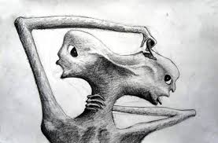
Introduction :
La schizophrénie est un trouble mental sévère et chronique appartenant à la classe des troubles psychotiques. Ce trouble apparaît généralement au début de l'âge adulte et affecte environ 1% de la population .
- Alors qu'est-ce que la schizophrénie? et que sont les causes de cette maladie?
- quelles sont les symptômes de la schizophrénie ?
- et comment pouvons-nous le traiter ?

Slide 3
I- La schizophrènie : Dèfinition et causes
1- Qu’est-ce que la schizophrénie ?
La schizophrénie est une maladie du cerveau qui affecte la pensée, les sentiments et les émotions, tout comme les perceptions et les comportements des personnes qui en sont atteintes. Toutes ces fonctions ne sont cependant pas perturbées au même moment et dans la même mesure. De nombreuses personnes souffrant de schizophrénie peuvent avoir un comportement parfaitement normal pendant de longues périodes.
La schizophrénie n'est pas une maladie rare. À l'échelle mondiale, la schizophrénie touche 1 % de la population. Elle survient chez les jeunes à la fin de l'adolescence ou au début de la vie adulte, habituellement entre 15 et 30 ans. Exceptionnellement, elle peut apparaître parfois pendant l'enfance ou après 30 ans. On parle alors de schizophrénie juvénile ou de schizophrénie à début tardif, selon le cas.

Slide 4
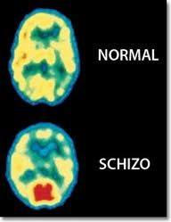
2- les causes de la schizophrènie
Les causes de la schizophrénie sont encore inconnues. Cette maladie semble être le résultat d'une combinaison de problèmes, mettant en cause une certaine vulnérabilité génétique et des facteurs propres à l'environnement. Les risques de souffrir de schizophrénie sont plus élevés dans les cas où un membre de la famille en est atteint .

Slide 5
ll-quelles sont les symptômes de la schizophrénie?
Certains symptômes de la schizophrénie ressemblent à ceux d’une crise d’adolescence tourmentée , Et Les symptômes de cette maladie se développent généralement petit à petit (progressivement ) bien qu'ils puissent apparaître soudainement. Les amis et parents sont souvent les premiers à les relever Parmi les symptômes, citons:
les idées sont complètement fou ( délirantes): le fait de croire que des gens complotent contre nous .
le comportement désorganisé .
des changements sur la façon de réagir au milieu environnant

Slide 6
l'absence d'expressions ou d'émotions
des problèmes de concentration
un discours abrégé dénué (on ne trouve pas beaucoup de détail )
La personne trouve des difficultés pour faire un plan de travail
des problèmes de mémoire
de la difficulté à tenir une conversation
des mouvements répétitifs (va-et-vient) ainsi que des comportements anormal

Slide 7

lll- Les traitements de la schizophrénie :
Un traitement précoce est crucial pour contrôler la schizophrénie. Les chances d'un rétablissement complet ou quasi complet sont ainsi accrues.
Des traitements efficaces sont désormais disponibles, qu'il s'agisse d'antipsychotiques, de psychothérapie, de formation axée sur les compétences, de soutien à la famille et d'éducation. Pour éviter les rechutes, il est important de suivre le traitement prescrit et de recevoir un soutien psychosocial adéquat.

Slide 8
Conclusion :
Alors que la schizophrénie touche beaucoup plus de personnes qu’on imagine, il est venu le temps de rechercher des remèdes pouvant améliorer les conditions de vie d’un schizophrène.

